Slide 1

캡스톤 디자인
팀명 : 해조
팀원 : 201701590 임우성
201701605 허 율

Slide 2
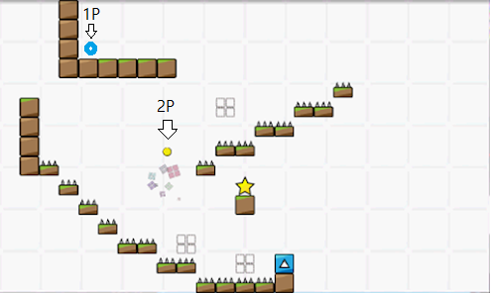
프로젝트 개요 및 목표
Let me bounce
Bounce ball
+ Android 가속도계 기울기
+ 협동모드

Slide 3
Feedback 및 개선사항
1.함정을 만들어야 한다.
2. TEST를 할 수 있어야 한다.
3.깃허브에 프로젝트에 대한 설명을 해야 한다.

Slide 4
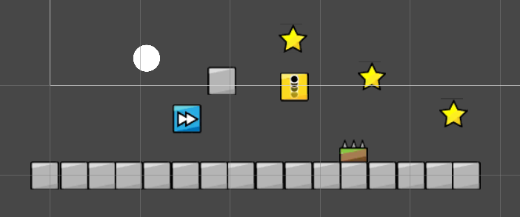
Feedback 및 개선사항
1.새로운 특수 효과 및 장애물 추가

Slide 5
Feedback 및 개선사항
2. TEST를 할 수 있어야 한다.
-> 시간을 추가하여 맵을 클리어하는 시간 측정
현재 코드 작성중

Slide 6
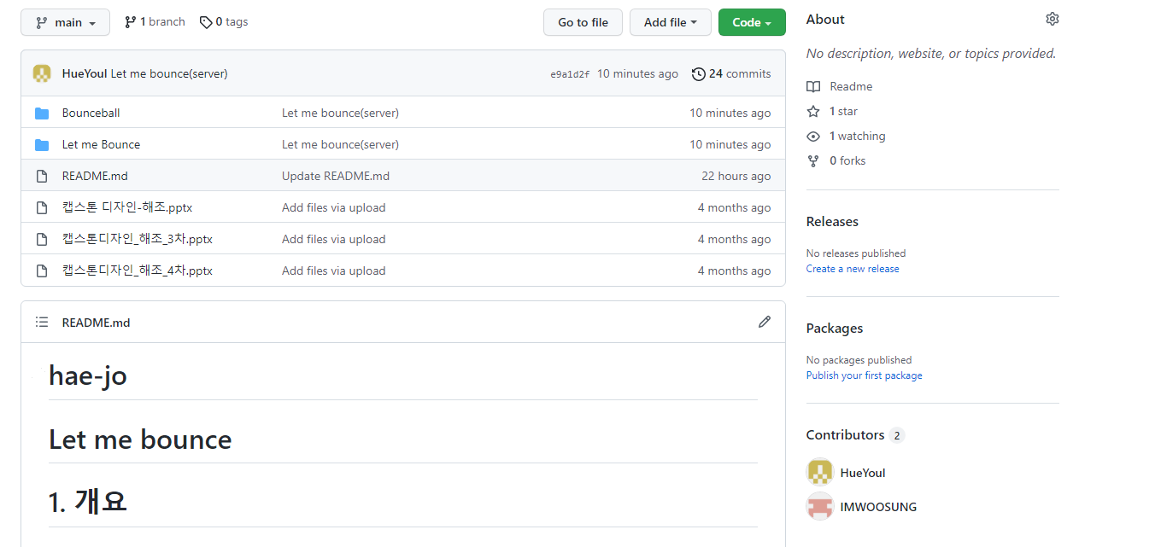
Feedback 및 개선사항
3.깃허브에 프로젝트에 대한 설명을 해야 한다.
https://github.com/HueYoul/hae-jo

Slide 7
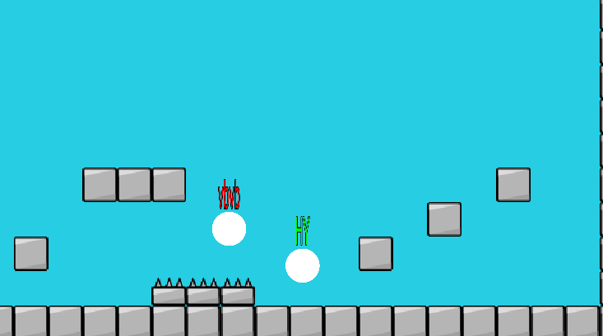
현재 진행상황

Slide 8
각 팀원이 업데이트 한 부분
201701590 임우성 : 함정 구현
201701605 허 율 : 서버 구축

Slide 9
감사합니다

